Slide 1
La Barbie Mexicana
Mariano Diez Brondo
A00468014

Slide 2
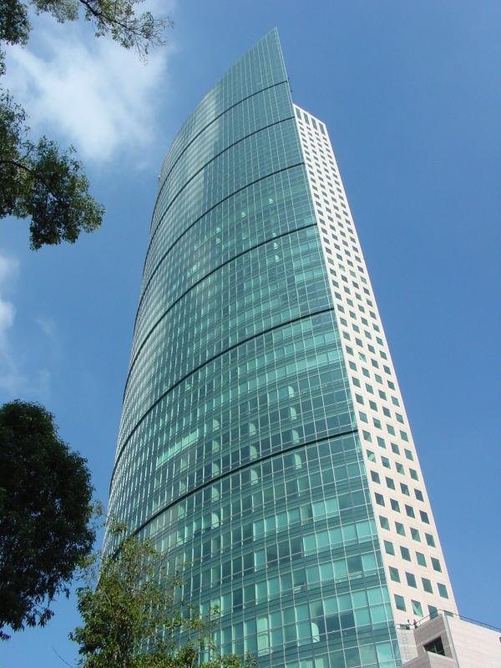
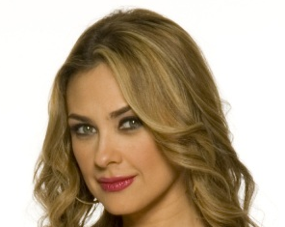

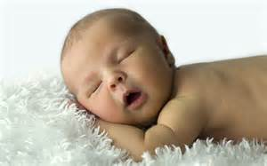

Slide 3
Barbie Mexicana
Para mí, la Barbie Mexicana debe ser una mujer exitosa en los negocios, con personalidad impactante y al mismo tiempo, preocupada por su apariencia física.
Es una mujer que, independiente mente de tener una vida empresarial plena, disfruta de su familia (esposo e hijos), siempre dedicándoles tiempo.

